Slide 1
《数据科学理论与实践》之 数据产品及开发
朝乐门
中国人民大学
chaolemen@ruc.edu.cn

Slide 2
5.5 数据能力
朝乐门
中国人民大学
chaolemen@ruc.edu.cn

Slide 3
如何评价“数据能力”？
▼第5章【数据产品及开发】
►5.5 数据能力
评价
结果？
评价
过程？

Slide 4
CMMI的成熟度等级
▼第5章【数据产品及开发】
►5.5 数据能力
Continuously Improving Process
5.Optimizing
Predictable
Focus on process improvement
Disciplined
4. Managed
Predictable Process
Managing Change
Process measured and controlled
Disorder
Standard, Consistent Process
3. Defined
Product and Process Quality
Process characterized, fairly well understood
Disciplined Process
2. Repeatable
Mature
Integrated Engineering Process
Can repeat previously mastered tasks
1. Initial
Project Management
Unpredictable and poorly controlled
Immature

Slide 5
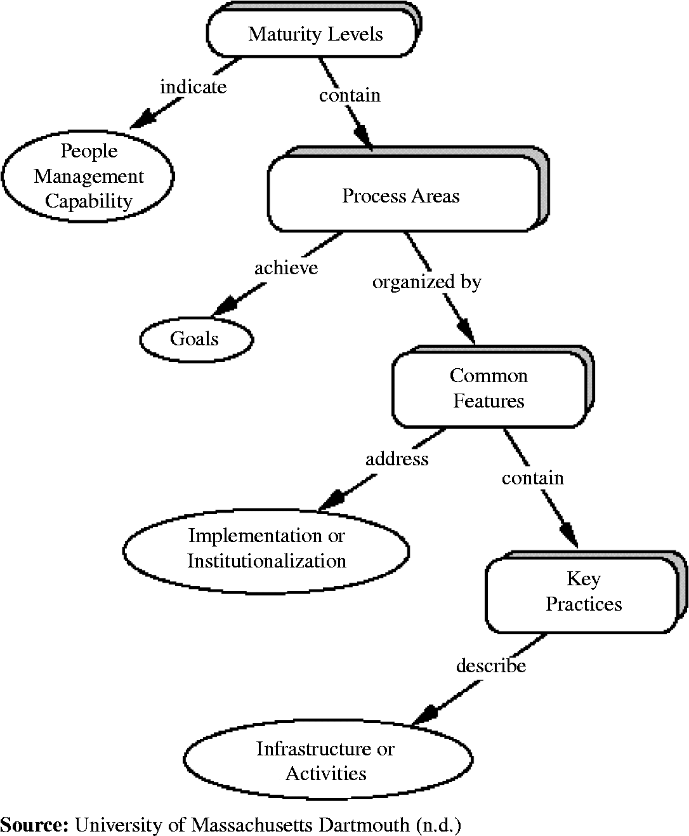
CMMI的核心思路
▼第5章【数据产品及开发】
►5.5 数据能力

Slide 6
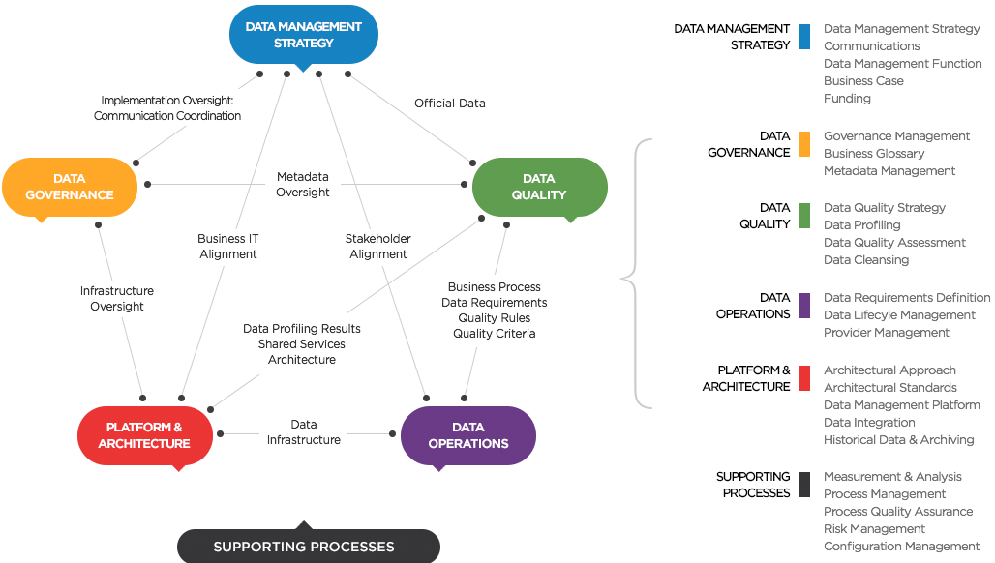
1.关键过程域
▼第5章【数据产品及开发】
►5.5 数据能力
6/25

Slide 7
1.关键过程域
▼第5章【数据产品及开发】
►5.5 数据能力
数据战略
数据管理战略
有效沟通
数据管理职责
业务案例
资金供给
数据治理
治理管理
业务术语表
元数据管理
数据质量
数据质量战略
数据画像
数据质量评估
数据清洗
数据操作
数据需求定义
数据生命周期管理
数据提供者管理
平台与架构
架构方法
架构标准
数据管理平台
数据集成
历史数据归档和保留
辅助性过程
量度与分析
流程管理
流程质量保证
风险管理
配置管理

Slide 8
2.成熟度等级
▼第5章【数据产品及开发】
►5.5 数据能力

Slide 9
3.成熟度评价
▼第5章【数据产品及开发】
►5.5 数据能力
IDEAL参考模型
启动（Initiating）
诊断（Diagnosing）
建立（Establishing）
行动 （Acting）
学习（Learning）

Slide 10
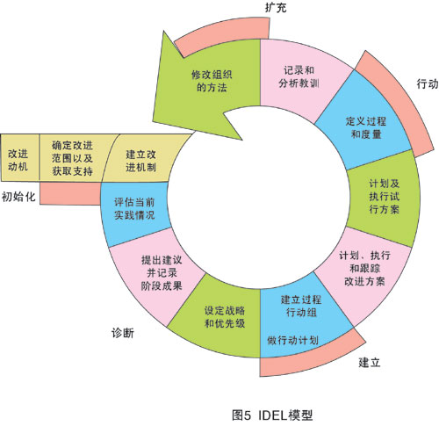
3.成熟度评价
▼第5章【数据产品及开发】
►5.5 数据能力

Slide 11
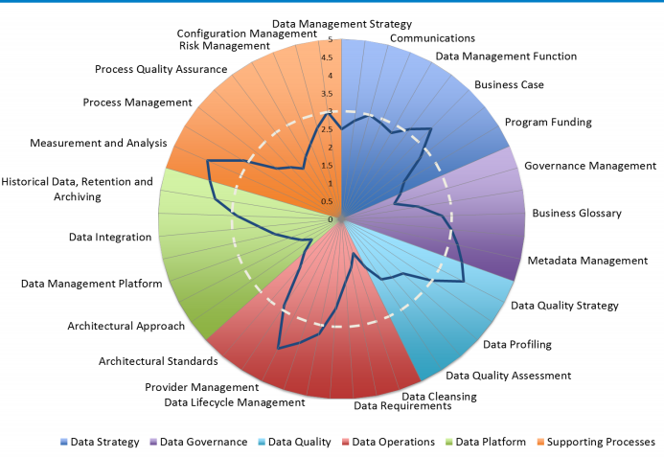
3.成熟度评价
▼第5章【数据产品及开发】
►5.5 数据能力
图片来源：Melanie Mecca

Slide 12


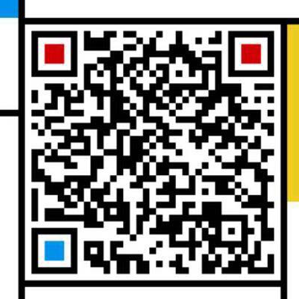
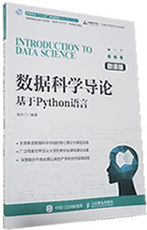
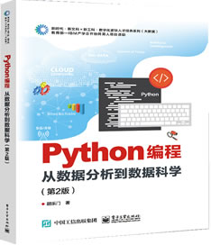
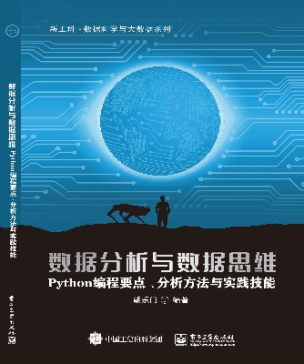
▼第5章【数据产品及开发】
►结束
chaolemen
@
ruc.edu.cn
参考书目
微信公众号
主讲人联系方式
主讲人微信

